Slide 1
第二章 指令系统
寻址方式
传送与交换指令
算术运算、逻辑运算指令
控制转移指令
位操作指令

Slide 2
计算机通过执行程序完成人们指定的任务，程序由一条一条指令构成，能为CPU识别并执行的指令的集合就是该CPU的指令系统。
MCS-51单片机汇编语言指令格式:
操作符 目的操作数，源操作数
操作符指明该指令完成什么操作；
操作数是指明该指令的操作对象。
目的操作数是存放结果的。
指令中操作数提供的方式称为寻址方式。

Slide 3
指令中的常用符号
Rn: n=(0～7），表示当前工作寄存器R0～R7中的一个。
Ri: i=(0、1），代表R0和R1寄存器中的一个，用作间接寻址寄存器。
dir : 8 位直接字节地址（片内 RAM 和 SFR ）
#data: 8位立即数，即8位常数。可以为2进制（B）、 10进制、
16进制（H）、 字符（‘ ’）、
data16: 表示16位立即数，即16位常数，取值范围为#0000H～#0FFFFH
addr16 : 表示16位地址
addr11 : 表示11位地址
rel : 相对偏移量（为一字节补码）用于相对转移指令中
bit :位地址，在位地址空间中。
$: 表示当前指令的地址。

Slide 4
2.1 寻址方式
1、立即寻址
指令中直接给出操作数的寻址方式。在51系列单片机的指令系统中，立即数用一个前面加 “#“号的8位数(#data，如#30H)或16位数(#data16，如#2052H)表示。立即寻址中的数，称为立即数。
例如指令：MOV A，#30H；机器码 E530

Slide 5
2、直接寻址
操作数的地址直接出现在指令中。
寻址对象：
①内部数据存贮器：使用它的地址。
②特殊功能寄存器：既可使用它的地址，也可以 直接使用寄存器名。
41H 78H
例：MOV A，40H ; A=56H
机器码 E540
40H 56H
MOV P0，#45H ；45H→P0，
机器码为758045
41H 78H
40H 78H

Slide 6
3、寄存器寻址
操作数存放在寄存器中。
寻址对象：A，B，DPTR，R0～R7 。
B 仅在乘除法指令中为寄存器寻址，在其他指令中为直接寻址。
A 可以寄存器寻址又可以直接寻址，直接寻址时写作ACC
例如：MOV A，R0 ； R0→A，A、R0均为寄
存器寻址，机器码E8

Slide 7
4、寄存器间址
操作数存放在以寄存器内容为地址的单元中。
例如
MOV R0,#20H
MOV @R0，A ；A→(20H) 地址的内部RAM
MOVX A，@R1 ；外部RAM（地址为P2 R1 ）
的 内容→A
MOVX @DPTR，A ；A→以DPTR内容为地址的
外部RAM

Slide 8
5、变址寻址
以DPTR或PC寄存器内容为基地址，和A的内容为相加形成操作数的地址。其中累加器A内容是可变的。
例如： MOVC A, @A+DPTR
6、相对寻址
相对寻址是将程序计数器PC的当前值与指令第二字节给出的偏移量相加，从而形成转移的目标地址。
例如：JZ 61H

Slide 9
7、位寻址
对片内RAM中20H～2FH中的128个位地址及SFR中的可位寻址的位地址寻址。
例如： MOV C，20H；20H位的内容送CY标志
位，C称为位累加器。
MOV A，20H ；字节寻址，将内部
RAM中20H单元中的
内容送给累加器A。
以上两条指令均为寻址，究竟是位寻址还是字节寻址，根据两操作数类型一致的原则，由另一个操作数决定。

Slide 10
一、传送与交换指令(29条）
1、内部传送（16条）
Rn
#data dir
@Ri
dir
@Ri
MOV A ,
A
A Rn, @Ri
#data
dir
Rn
#data
MOV dir ,
A
dir #data
MOV @Ri,
A
dir
#data
MOV Rn ,
MOV DPTR, #data16

Slide 11
例 R1=20H，（20H）=55H，
指令MOV A，@R1执行后，A=55H。
例 （40H）=30H，指令 MOV R7，40H 执行后，R7=30H。
例 MOV R7，＃40H 执行后，R7=40H。
例 判断下列指令的正误：
MOV 29H,R7 MOV 25H,P1
MOV 56H,#70H MOV 34H,28H
MOV R3,R7 MOV @R3,R7
MOV R3,#D2H MOV #34H,28H
MOV A,#280H MOV P3,P1
√
√
×
×
√
√
√
×
√
×
编程将R3的内容送R1。
MOV A,R3
MOV R1,A

Slide 12
2、外部存储器和A累加器之间的传送（6条）
MOVX
MOVC
程序
存储器
外部数据
存储器
A
@Ri , A @DPTR , A
A , @Ri A , @DPTR
A , @A+PC
A , @A+DPTR
MOVX
MOVC

Slide 13
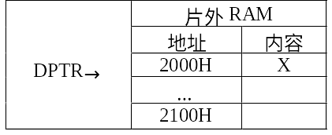

MOVX指令举例
例: 实现片外数据存储器数据传送 (2000H)→(2100H)。
MOV DPTR，#2000H
MOVX A，@DPTR
MOV DPTR，#2100H
MOVX @DPTR，A
x
片外数据存储器不能直接寻址。下列为非法指令：
MOVX A，2000H ×
MOVX 2100H，2000H ×

Slide 14
使用P2口和8位寄存器Ri间址：
MOV P2，#20H ；高位地址
MOV R0，#00 ；低位地址
MOVX A，@R0 ；读片外RAM
MOV P2，#21H ；改变高位地址
MOVX @R0，A ；写片外RAM

Slide 15
查表指令MOVC
注：①只能从程序存储器读取数据到A累加器。
②只能使用变址间接寻址方式
多用于查常数表程序，直接求取常数表中的函数值
1）DPTR为基址寄存器
MOVC A，@A+DPTR ；A←(A+DPTR)
查表范围为 64KB 程序存储器任意空间。
2）PC为基址寄存器
MOVC A，@A+PC ；A← (A+PC)
常数表只能在查表指令后 256B 范围内。

Slide 16
例查表法求 Y=X²。设 X(0≤X≤15)在片内 RAM 20H单元，要求将查表求 Y，存入片内 RAM 21H单元
1）用DPTR作基址寄存器
ORG 0100H
SQU: MOV DPTR，#TAB ；确定表首地址
MOV A，20H ；取 X
MOVC A，@A+DPTR ；查表求 Y=X²
MOV 21H，A ；保存Y
RET ；子程序结束
… ；其它程序段
ORG 0200H ； 常数表格首地址
TAB: DB 00，01，04，
09，… ，225 ；平方表

Slide 17
2）用PC作基址寄存器
指令地址 源程序
ORG 0100H ；程序起始地址
0100H SQU: MOV A，20H ；取X
0102H ADD A，#3 ；修正偏移量
0104H MOVC A，@A+PC ；查表求Y=X²
0105H MOV 21H，A ；存结果
0107H RET ；子程序结束
0108H TAB: DB 00，01，04 ；平方表 010BH DB 09，…，225
思考题当0≤X≤255时，如何用查表法编程求Y=X²

Slide 18
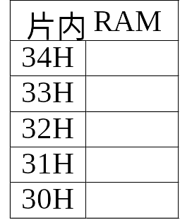
3、堆栈操作指令（2条）
入栈指令：PUSH dir ；SP←SP+1，(SP) ←(dir )
出栈指令：POP dir ；(dir )←(SP)，SP←SP-1
例：设 A=02，B=56H，执行下列指令序列后，
SP = ？A = ？ ，B = ?
SBR：MOV SP，#30H
PUSH A
PUSH B
MOV A，#0
MOV B，#01
…
POP B
POP A
RET
堆栈操作示意：
×
×
×
×
SP→ ×
×
×
×
SP→ 02
×
×
×
SP→ 56
02
×
×
×
56
SP→ 02
×
×
×
56
02
SP→ ×

Slide 19
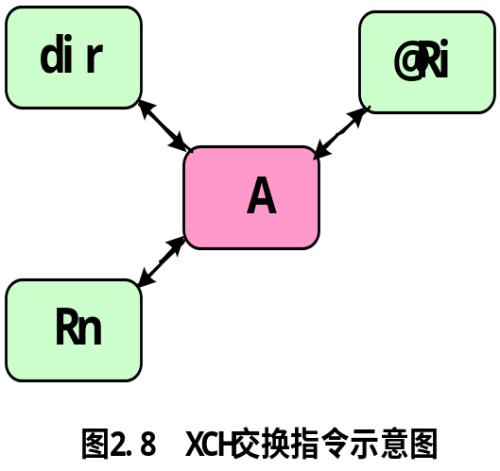
4、 交换指令 （5条）
实现片内RAM区的数据双向传送
1. 字节交换指令
XCH A，Rn ；A←→Rn
XCH A，@Ri ；A←→(Ri)
XCH A，dir ；A ←→(dir)
例设A= 29H，（2AH ) ＝38H 执行指令
XCH A，2AH 后，
A= ？ ，(2AH)= ？
习题 将片内RAM 60H单元与 61H单元的数据交换
XCH 60H，61H ←对吗？

Slide 20
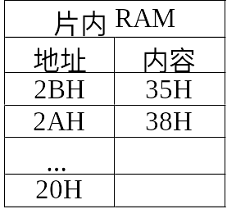

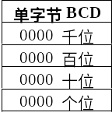
2. 半字节交换指令
XCHD A，@Ri ；A_{0～3}← (Ri)_{0～3}
SWAP A ；A_{4～7}←A_{0～3}
A
× ◎
A
◎ ×
85H
例3-4-3：将片内 RAM 2AH和 2BH单元中的 ASCII码转换成压缩式 BCD码存入 20H单元
数字 0～9的ASCII码30H～39H
非压缩BCD
压缩的BCD码和非压缩的BCD码见图
如 1823压缩的BCD码为1823H
非压缩的BCD码为01080203H

Slide 21
算术运算指令（24条）
加
进位加
借位减
Rn, @Ri
#data dir
ADD
ADDC
SUBB
dir
dir
@Ri
@Ri
A ,
A
A
#data
Rn
#data
Rn
乘除运算 MUL AB ;A×B=BA
DIV AB ;A/B=A….B

Slide 22
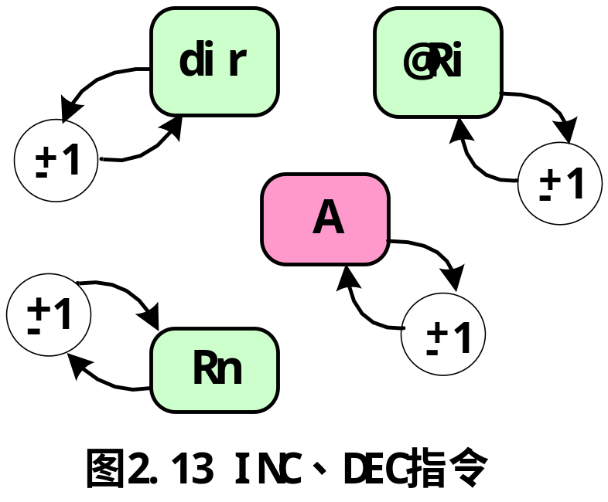
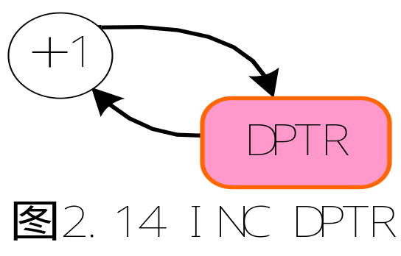
加 1 指令:
A
Rn
@Ri
dir
DPTR
INC
减 1 指令:
A
Rn
@Ri
dir
DEC
提问：没有DEC DPTR指令，怎么解决DPTR的减 1？

Slide 23
例2：A= 9AH，R2= E3H，PSW= 0，执行指令
ADDC A，R2 后求：
A= ，Cy= ，OV= ，AC= ，P=
PSW= ？
7DH 1 1 0 0
10000100 = 84H
1001 1010
1110 0011
+ 0
1 0111 1101
CY | AC | F0 | RS1 | RS0 | OV | --- | P
1 | 0 | 0 | 0 | 0 | 1 | 0 | 0

Slide 24
2.3.5 十进制调整指令
计算机完成二进制加法其和也为二进制，如果是十进制相加（即BCD码相加）想得到十进制的结果，就必须进行十进制调整（即BCD 码调整）。
调整指令： DA A ；将A中二进制相加和调整成BCD码
调整方法：
和低4位大于9或有半进位则低4位加6；
和的高4位大于9或有进位，则高4位加6。
指令根据相加和及标志自行进行判断，因此该指令应紧跟在加指令之后，至少在加指令和该指令之间不能有影响标志的指令。
DA A指令只对一个字节和调整，如为多字节相加必须进行多次调整。此指令不能对减法结果进行调整。

Slide 25
例2-13 完成56+17的编程。
MOV A，#56H ；A存放BCD码56H
MOV B，#17H ；B存放BCD码17H
ADD A， B ；A=6dH
DA A ；A=73H
SJMP $
56H
17H
6dH
6
73H
+
+

Slide 26
逻辑运算指令（24条）
#data
Dir
Rn
@Ri
dir
dir
@Ri
@Ri
与 ANL
或 ORL
异或 XRL
A
A ,
A
#data
Rn
#data
Rn
与 ANL
或 ORL
异或 XRL
A
A
dir
dir ,
#data
#data
清零指令 CLR A
取反指令 CPL A

Slide 27
CY
移位指令（仅对 A )
设
10010110
1
A
A
01001011
RR A
RL A
00101101
A
CY
A
11001011
0
RRC A
CY
CY
RLC A
A
00101101
1
CY

Slide 28
指令对标志位的影响有如下规律：
1） 凡是对A 操作指令（包括传送指令）都将A中1个的奇偶反映到PSW的P标志位上。即A中奇数个“1”，P=1；偶数个“1”，P=0。
2） 传送指令、加 1、减 1 指令、逻辑运算指令不影响Cy、 OV、AC 标志位。
3） 加减运算指令影响标志位，乘除指令使Cy=0，当乘积大于255，或除数为0时，OV置1。
4） 对进位位Cy（指令中用C表示）进行操作的指令和大环移指令，显然会影响Cy。
具体指令对标志位的影响可参阅附录A。
标志位的状态是控制转移指令的条件，因此指令对标志位的影响应该记住。

Slide 29
2.4 控制转移指令
这一类指令的功能是改变指令的执行顺序，转到指令指示的新的PC地址执行。
MCS-51单片机的控制转移指令有以下类型：
无条件转移：无需判断，执行该指令就转移到目的地址。
条件转移：需判断标志位是否满足条件，满足条件转移到目的地址，否则顺序执行。
绝对转移：转移的目的地址用绝对地址指示，通常为无条件转移。
相对转移：转移的目的地址用相对于当前PC的偏差（偏移量）指示，通常为条件转移。
长转移或长调用：目的地址距当前PC 64KB地址范围内。
短转移或短调用：目的地址距当前PC 2KB地址范围。

Slide 30
1.长调用
LCALL addrl16 ；addr16→PC0～15
说明：
（1）该指令功能是
①保护断点，即当前PC（本指令的下一条指令的首地址）压入堆栈。
②子程序的入口地址 addr16 送PC，转子程序执行。
（2）本指令为64KB地址范围内的调子程序指令，子程序可在64KB地址空间的任一处。
（3）本指令的机器码为三字节 12 addr16。

Slide 31
2.短调用
ACALL addr11 ;addr11→PC0～10
说明：
（1）该指令的功能是
①保护断点，即当前PC压入堆栈。
② addrl11→PC0～10,而PC11～15保持原值不变。
（2）本指令为2KB地址范围的调子程序指令，子程序入口距当前PC不得超过2KB地址范围。
（3）本指令的机器码为二字节，设addr11的各位是a10a9a8…a2a1a0，则ACALL指令机
器码a10a9a810001a7a6a5a4a3a2a1a0，其中10001是ACALL指令的操作码。

Slide 32
3.子程序返回指令
RET ；从调用子程序返回。
功能：从栈顶弹出断点到PC。

RETI ； 从中断服务程序返回。
功能：从栈顶弹出断点到PC，
并恢复中断优先级状态触发器。

Slide 33
2.4.2 转移指令
1. 无条件转移指令
（1）短转移
AJMP addr11 ；addr11→PC0～10
说明：
①转移范围：本指令为2KB地址范围内的转移指令。对转移目的地址的要求与ACALL指令对子程序入口地址的要求相同。
②机器码形式：本指令为2字节指令。设addr11的各位是a10a9a8…a2a1a0,则指令的机器码为a10a9a800001a7a6a5a4a3a2a1a0。

Slide 34
（2）长转移
LJMP addr16 ；addr16→PC0～15
说明：
①本指令为64KB程序存储空间的全范围转移指令。转移地址可为16位地址中的任意值。
②本指令为3字节指令02 addr16。
（3）间接转移
JMP @A+DPTR ；A+DPTR→PC
例 2-20 A=02H，DPTR=2000H，
指令JMP @A+DPTR执行后，PC=2002H。也就是说，程序转移到2002H地址单元去执行。

Slide 35
例 2-21 现有一段程序如下：
MOV DPTR，#TABLE
JMP @A+DPTR
TABLE： AJMP PROC0
AJMP PROC1
AJMP PROC2
AJMP PROC2
根据JMP @A+DPTR指令的操作可知，
当A=00H时，程序转入到地址 PROC0 处执行；
当A=02H时，转到PROC1处执行……
可见这是一段多路转移程序，进入的路数由A确定。因为AJMP指令是2字节指令，所以 A 必须为偶数。

Slide 36
（4）相对转移
SJMP rel ；PC+rel→PC，
即As＋2＋rel→PC，机器码为80 rel
说明：
As为源地址（本指令的首地址），该指令为2字节指令，执行本指令时
当前PC＝As+2，
rel 为转移的偏移量，转移可以向前转（目的地址小于源地址），也可以向后转（目的地址大于源地址），因此偏移量rel 是 1 字节有符号数，用补码表示（－128～＋127），所以指令转移范围在离源地址As的－126～＋129字节之间。

Slide 37
2. 条件转移指令
（1）累加器为零（非零）转移
JZ rel ；A=0 则转移（As+2+rel→PC）
JNZ rel ；A≠0 程序顺序执行，机器码为60rel
（2）减 1 不等于零转移 (本指令有自动减 1 功能)
DJNZ Rn , rel ；Rn-1
DJNZ dir , .rel
（3）比较转移指令
CJNE A,dir , rel
CJNE A , #data , rel
CJNE Rn , #data , rel
CJNE @Ri , #data , rel

Slide 38
说明：
① CJNE指令都是3字节指令，
作减操作，不回送结果，影响CY标志。
② 若第一操作数大于或等于第二 操作数，
则标志CY=0。若第一操作数小于第二操作数，则CY=1。
这几条指令除实现两操作数相等与否的判断外，利用对CY的判断，还可完成两数大小的比较。
试说明以下一段程序运行后A中的结果。
MOV 23H，#0AH
CLR A
LOOP：ADD A，23H
DJNZ 23H，LOOP
SJMP $
根据程序可知
A=10+9+8+7+6+5+4+3+2+1=55=37H

Slide 39
例 2-24 编写程序，要求读P1 端口上的信息，若不为55H，则程序等待，直到P1端口为55H时，程序才往下顺序执行。
MOV A，#55H ；A＝55H
CJNE A，P1，$ ；P1≠55H， …
在实际编程中，转移的目的地址不管是addr11、addr16、还是rel ,均是一符号地址表示的
（如SJMP ABC，AJMP LOOP…），转移的类型是通过指令的操作符来决定的。
2.4.3 空操作指令
NOP 机器码 00
该指令经取指，译码后不进行任何操作（空操作）而转到下一条指令，产生一个机器周期的延时，

Slide 40
例 2-27 将A累加器的低四为取反四次、高四位不变。每变换一次，从P1输出。
方法一 加 1 计数：
MOV R0，#0 ；计数初值送0
LL：XRL A，#0FH ；高4位不变，低四位取反
INC R0 ；次数加1
MOV P1，A ；从P1输出
CJNE R0，#04，LL ；不满四次循环
RET
方法二 减1计数:
MOV R0,#04H ;计数初值送4
LL: XRL A，#0FH
MOV P1，A
DJNZ R0，LL ；次数减1不等于0循环
RET

Slide 41
例 2-29 在内部RAM的40H地址单元中，有1字节符号数，编写求其绝对值后放回原单元的程序。
程序如下： MOV A，40H
ANL A，#80H
JNZ NEG ；为负数转移
SJMP $ ；为正数，绝对值=原数，不
改变原单元内容
NEG：MOV A，40H ；为负数求补，得其绝对值
CPL A
INC A
MOV 40H，A
SJMP $
有符号数在计算机中以补码形式存放，例如－5，存放在内部RAM中为FBH，求补后得5， 即|－5|=5。

Slide 42
2.5 位操作指令(17条）
MCS-51单片机的特色之一就是具有丰富的位处理功能，
以进位标志CY为位累加器C，使得系统的设计变得十分方便。
在程序中位地址的表达有多种方式：
1）用直接位地址表示，如D4H。
2）用“·”操作符号表示，如PSW.4，或D0H.4
3）用位名称表示，如RS1。
4）用用户自定义名表示。如ABC BIT D4H，其中ABC定义为D4H位的位名，BIT为位定义伪指令。以上各例均表示PSW.4的RS1位。

Slide 43
1．位清零
CLR C ；0→CY
CLR bit ；0→bit
2．位置 1
SETB C ；1→CY
SETB bit ； 1→bit
3．位取反
CPL C ； CY →CY
CPL bit ； bit → bit
4.位与
ANL C，bit ；CY ∧（bit）→CY
ANL C，/bit ；CY∧（bit）→CY
5.位或
ORL C，bit ；CY∨（bit）→CY
ORL C，/bit ；CY∨（bit）→CY
6. 位传送
MOV C，bit ;（bit）→CY
MOV bit,C ;CY→bit

Slide 44
7. 位转移
位转移根据位的值决定转移，均为相对转移指令，设As为下面各指令的首地址。
JC rel ;CY=1，则转移（As+2+rel→PC），
否则程序顺序执行
JNC rel ;CY=0,则转移（As+2+rel→PC），
否则程序顺序执行
JB bit，rel ;(bit)=1,则转移（As+3+rel→PC），
否则程序顺序执行
JNB bit,rel ;(bit)=0,则转移（As+3+rel→PC），
否则程序顺序执行
JBC bit,rel ;(bit)=1,则转移（As+3+rel→PC），且该位清零；
否则程序顺序执行

Slide 45
例 2-30 用位操作指令实现 X＝X0⊕X1，设X0为P1.0， X1为P1.1， X为ACC.0。 
解(1)：因位操作指令中无异或指令，
依据X＝X0⊕X1＝X0X1＋ X0X1用与、或指令完成，
编程如下 :
X BIT ACC.0
X0 BIT P1.0
X1 BIT P1.1 ;位定义
MOV C，X0
ANL C， /X1 ;C=X0∧X1
MOV 20H，C ;暂存于20H 单元
MOV C，X1
ANL C，/X0 ;C=X0∧X1
ORL C，20H ；C＝X0X1＋X0X1
MOV X，C
SJMP $

Slide 46
解（2）：根据异或规则，一个数与“0”异或，该数值不变；
与“1”异或，该数值变反，
编程如下：
MOV C，X0
JNB X1，NCEX ; X1=0，X=C=X0
CPL C
NCEX：MOV X，C ;X1=1，X=C=X0
SJMP $

Slide 47
小 结
（1）51系列单片机指令系统的特点是不同的存储空间寻址方式不同，适用的指令不同，必须进行区分。
（2）指令是程序设计的基础，应重点掌握传送指令、算术运算指令、逻辑运算指令、控制转移指令和位操作指令，掌握指令的功能，操作的对象和结果，对标志位的影响，应要求熟记。

